Slide 1
Бинарный урок: информатика+биология 9 кл.
«Заболевания сердечно-сосудистой системы, их предупреждение. Первая помощь при кровотечениях»
Уч.биологии
Тропина Т.И.
Уч. Информатики Порошин А.В.
Учебник:
Биология 9 класс: учеб. Для общеобразовательных организаций /В.В. Пасечник, А.А. Каменский, Г.Г. Швецов; под ред. В.В. Пасечника. – М.: Просвещение, 2023г.

Slide 2
Цель, задачи
изучить заболевания сердечно-сосудистой системы и причины их возникновения;
научиться оказывать первую помощь при кровотечениях.
Образовательные: раскрыть причины сердечно - сосудистых заболеваний ; показать роль тренировки сердца и сосудов для сохранения здоровья и профилактики сердечно - сосудистых заболеваний; дать представления о различных видах кровотечений.

Slide 3
"У нас только одно сердце и
только одна жизнь
и необходимо заботится
об этих сокровищах. (Г.Бретт)

Slide 4
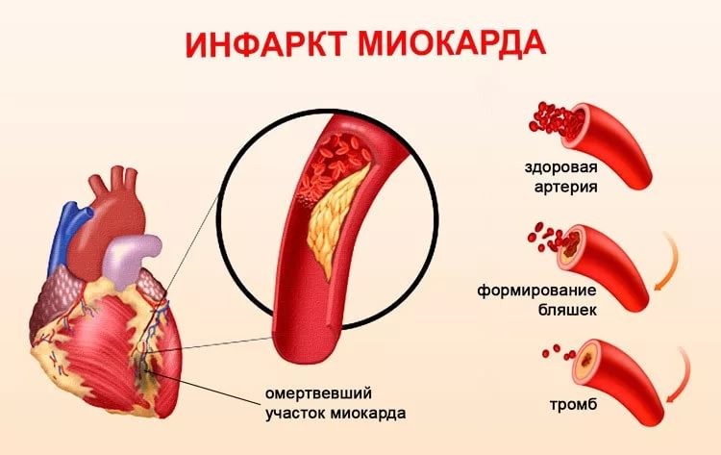
Самые распространённые приобретённые сердечно-сосудистые заболевания
Инфаркт миокарда
Инфаркт миокарда – это поражение сердечной мышцы, вызванное острым нарушением ее кровоснабжения из-за тромбоза (закупорки) одной из артерий ­сердца атеросклеротической бляшкой.

Slide 5
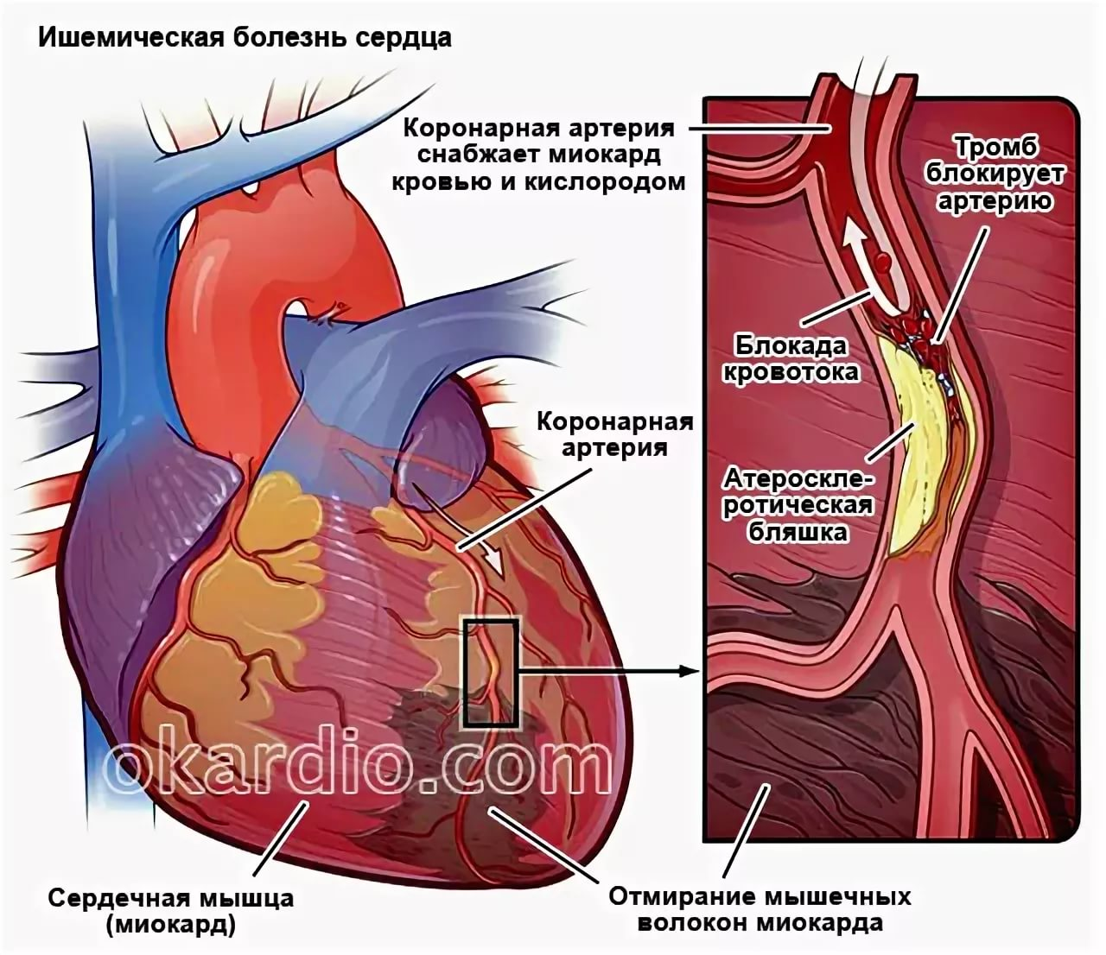
Самые распространённые приобретённые сердечно-сосудистые заболевания
Ишемическая болезнь сердца
Это болезнь кровеносных сосудов, снабжающих кровью сердечную мышцу, и самая распространённая из всех сердечно-сосудистых патологий. Главный симптом — приступ стенокардии, во время которого появляется резкая боль за грудиной.

Slide 6
Самые распространённые приобретённые сердечно-сосудистые заболевания
Инсульт — это внезапное нарушение кровообращения какого-либо участка головного мозга. В результате мозг перестаёт снабжаться кислородом и быстро погибает. Такое происходит чаще всего на фоне болезней сердечно-сосудистой системы: гипертонии, атеросклероза, сердечной недостаточности.

Slide 7
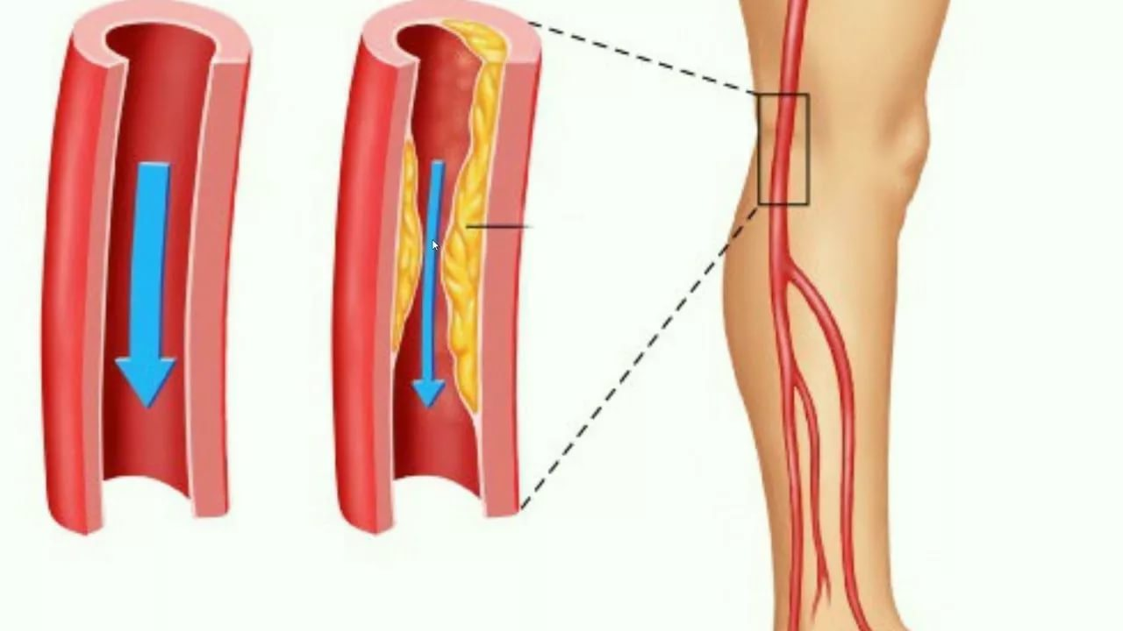
Самые распространённые приобретённые сердечно-сосудистые заболевания
Болезнь периферических артерий
Болезнь артерий ног — результат атеросклероза (закупорки сосудов холестериновыми отложениями), который, в свою очередь, приводит к недостаточности кровоснабжения нижних конечностей.

Slide 8
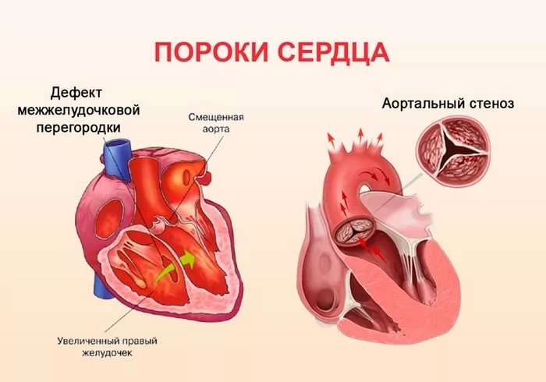
Самые распространённые приобретённые сердечно-сосудистые заболевания
Порок сердца
Пороки сердца могут быть врождёнными или приобретёнными. Пороки представляют собой дефекты клапанного аппарата сердца или нарушения целостности внутрисердечных перегородок.

Slide 10
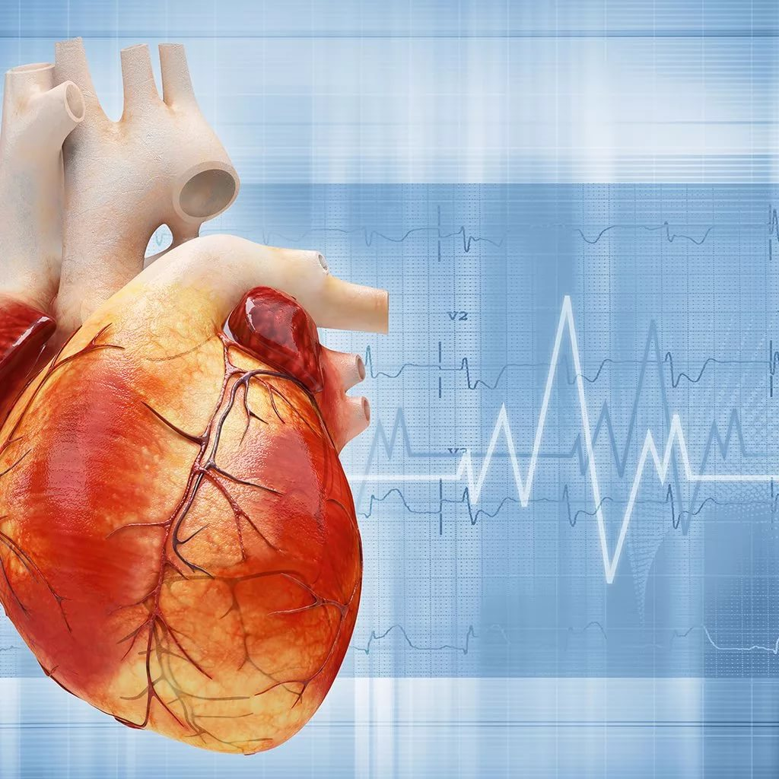
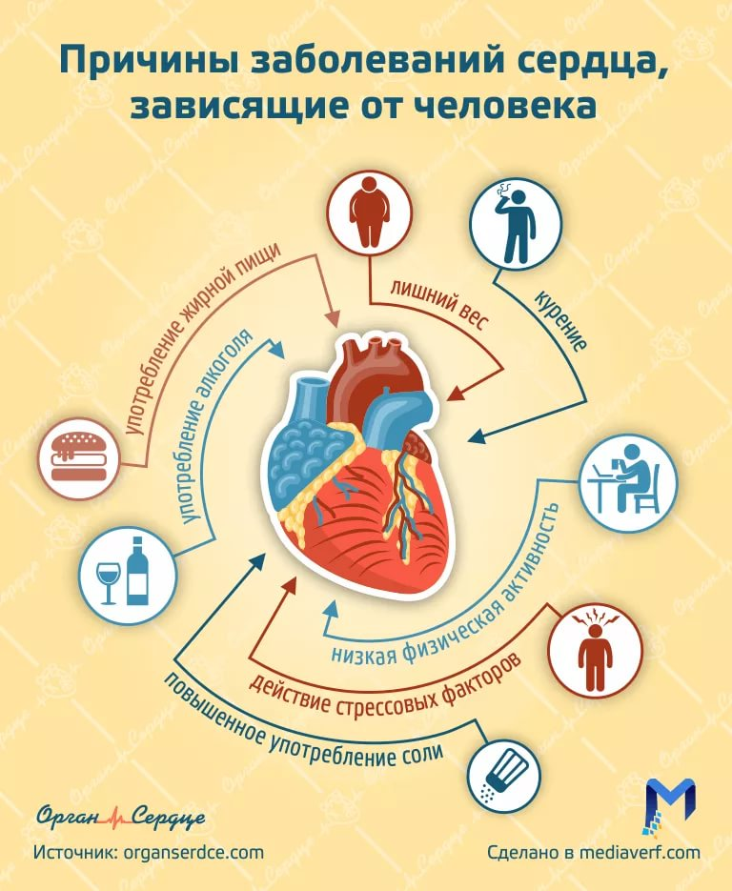
Факторы развития сердечно-сосудистых заболеваний
Основными факторами риска болезней сердца и инсульта являются неправильное питание, физическая инертность, употребление табака и употребление алкоголя.

Slide 11
. Профилактика сердечно-сосудистых заболеваний
Доказано, что снижают риск развития сердечно-сосудистых заболеваний:
прекращение употребления табака,
уменьшение потребления соли,
потребление фруктов и овощей,
регулярная физическая активность,
предотвращение вредного употребления алкоголя.

Slide 13
Анатомическое приложение Sharecare YOU

Slide 14
Sharecare YOU
В программе содержится набор трехмерных человеческих органов, функционирующих в реальном времени, которые можно изучать.
Также реализована возможность делать срезы, заглядывать внутрь и рассматривать органы при различных заболеваниях.
На данном уроке мы подробно рассмотрим раздел с сердцем.

Slide 15
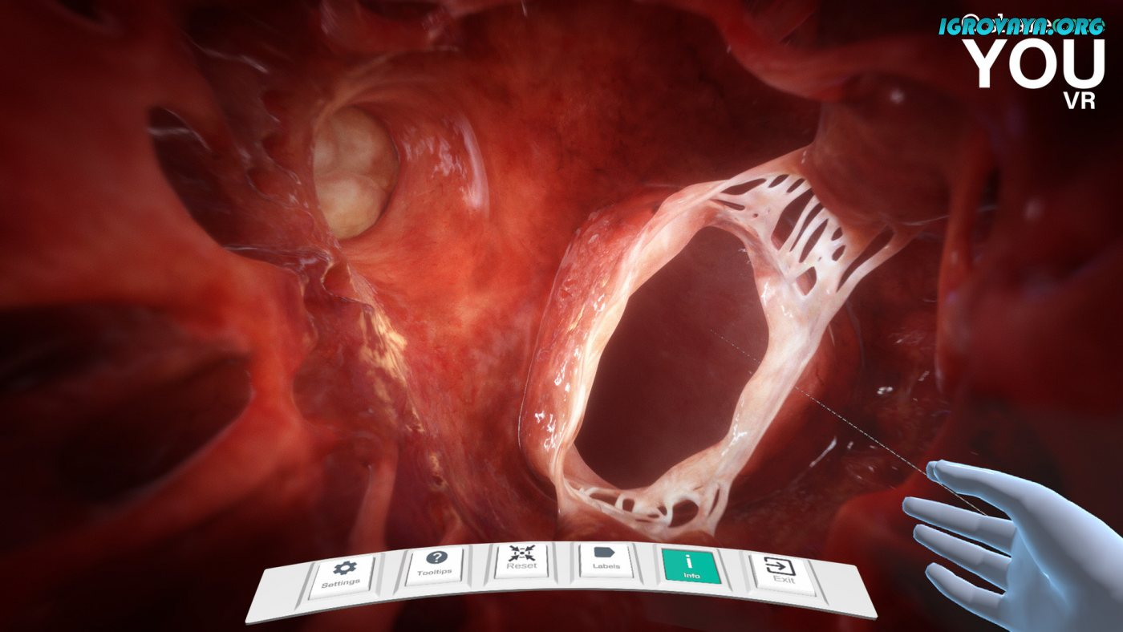
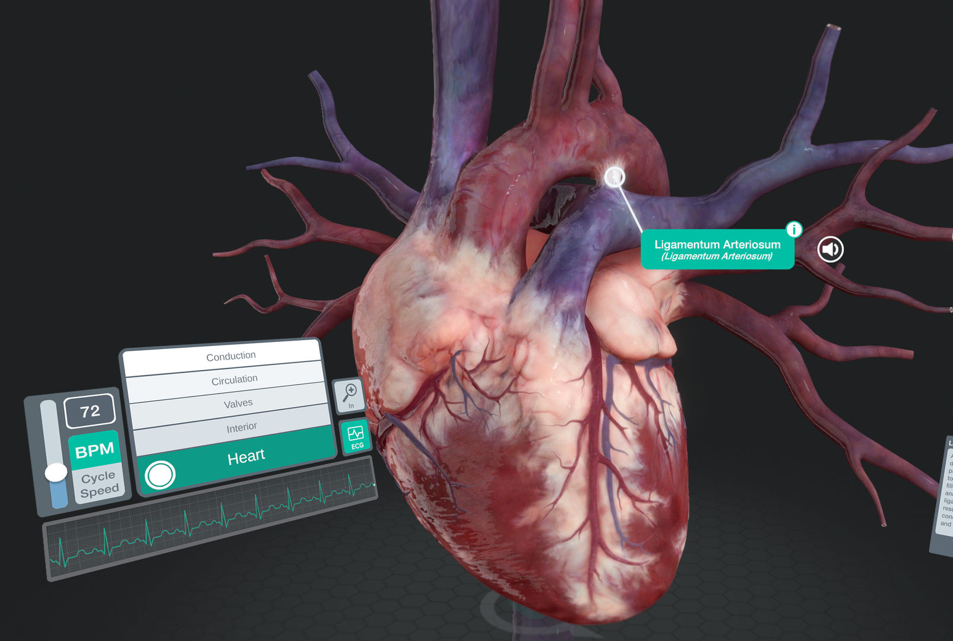
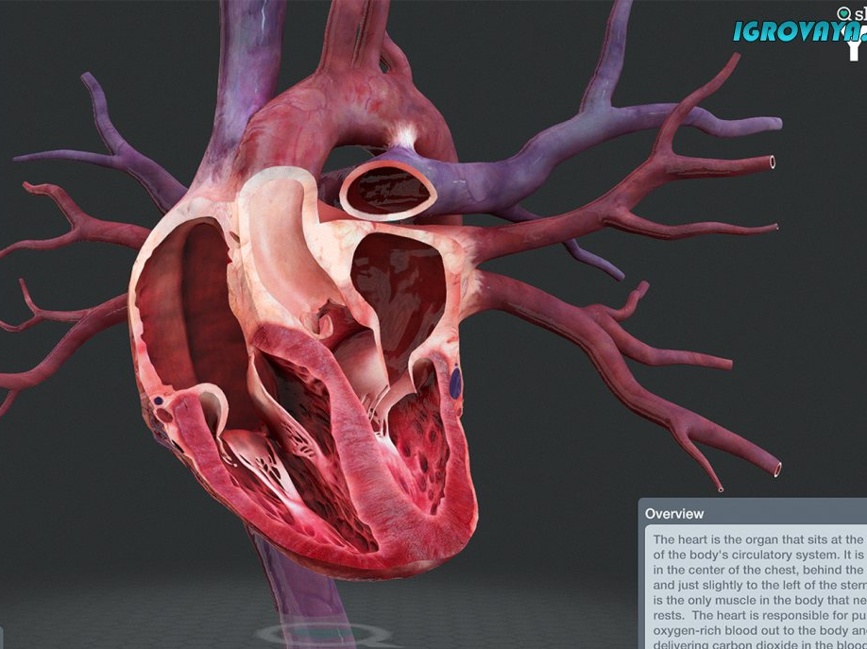

Slide 16
Sharecare YOU

Slide 17
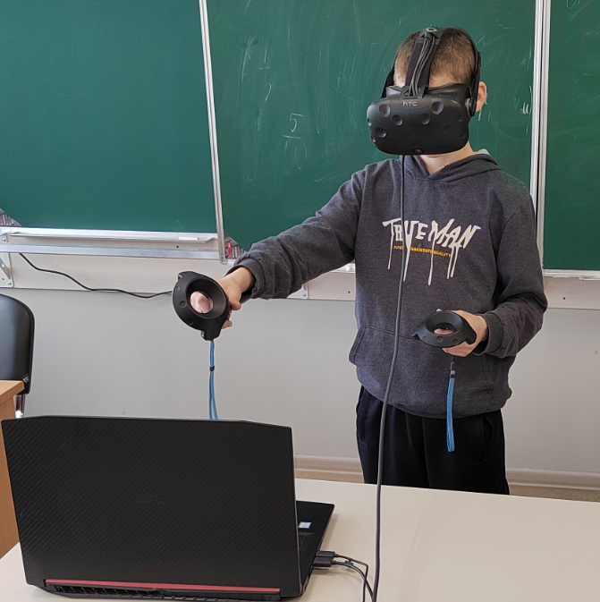
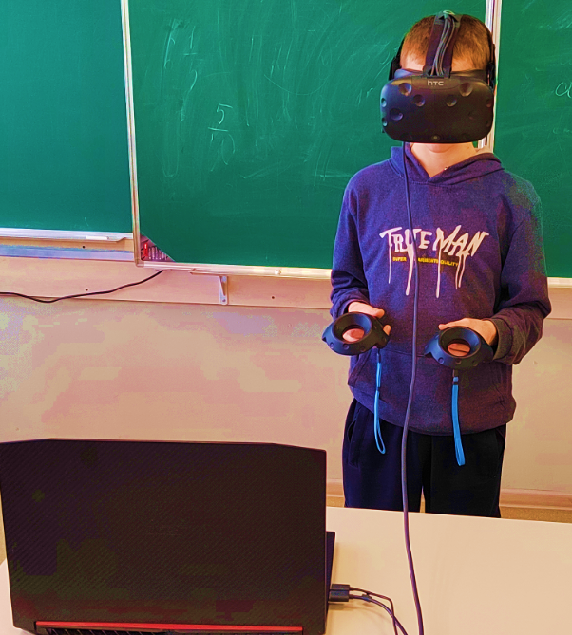
Шлем виртуальной реальности на уроках биологии
Наглядность
Безопасность
Вовлеченность
Фокусировка внимания

Slide 18
Виды кровотечений :
По виду кровоточащего сосуда.
1. Артериальные.
2. Венозные.
3. Капиллярные.
4. Паренхиматозные.

Slide 19
Признаки кровотечений

Slide 20
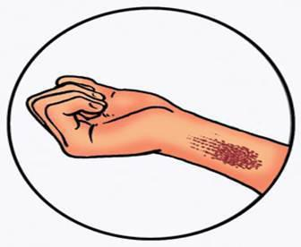
Капиллярное кровотечение :
-возникает при поверхностных ранах;
- кровь из раны вытекает по каплям;

